Slide 1
E-ohutusest õpilastele
1.-2. klass

Slide 2
Tegevuste eesmärk
Teada saada:
milliseid keskkondi kasutavad lapsed ja täiskasvanud;
milliseid vahendeid kasutatakse kodus (nutivahendid, arvutid, mängukonsoolid).
Arutada soovituslike reeglite üle tehnika kasutamisel.
Selgitada parooli ja privaatsuse mõistet.

Slide 3
Päike
Joonista paberile päike
iga kiire otse kirjuta rohelise värviga, mida teed sina internetis.
sinise värviga kirjuta, mida teevad internetis sinu vanemad.
punase värviga tõmba ring alla nendele tegevustele, mida teed interneti sina ja su vanemad.
Võrdle oma joonist pinginaabriga.

Slide 4
Jänkukuss I
Jussi ja Jassi koju tuleb uus arvuti. Kas sellega saab nüüd kogu aeg mängida? Ja mis on üldse internet? Vaata ja saa teada koos Jussi ja tema sõpradega!
https://www.youtube.com/watch?v=DL-oEnMvcRo
Meenutage koos, millal hakkasite kasutama esimest korda arvutit, nutitelefoni, tahvelarvutit vms. Kas veel mäletad?

Slide 5
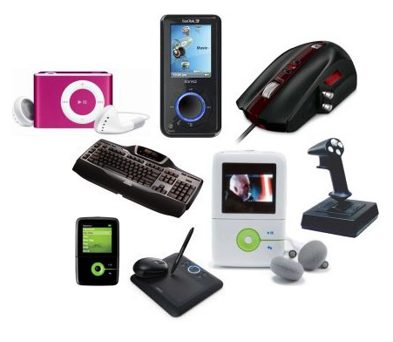
Milliseid asju te teate?
Pinginaabriga kahepeale kirjutage paberile üles kõik tehnilised seadmed (nutiseadmed), mida te teate.
Tõmmake nende juurest joon ja kirjutage, kes seda teie peres kasutavad.
Kui mõlema perest keegi seda asja kasutab (nt. vanaema), siis tõmmake vanaema sõnale joon alla.

Slide 6
Jänkujuss II
Koos tiigriga seiklevad Juss ja tema sõbrad internetimaailmas. See on väga lihtne, kui tead reegleid!
https://www.youtube.com/watch?v=v75vy1epA-0
Arvutage, millised võiksid olla kõige olulisemad interneti reeglid, mida kodus on õpilastele räägitud: mida külastada, kui tihti käia ja kasutada jne.

Slide 7
Klassi reeglid
Millised on meie klassi interneti ja nutiseadmete kasutuse reeglid klassis ja vahetunnis?
Lapsed pakuvad reegleid ja õpetaja paneb need tahvlile kirja.
Otsustage, millised 5-6 reeglit on kõige olulisemad ja millest tuleb edaspidi koolis kinni pidada.
NB! Selle kohta võiks disainida plakati ja panna klassi üles.

Slide 8
Jänkukuss III
Internetis, nagu ka päris elus, tuleb oma varandust võõraste eest kaitsta. Just sellepärast õpetab Juss oma sõpradele, kuidas õigesti salasõnu luua.
https://www.youtube.com/watch?v=MCq4bl8C3Go
Arutage, kus on vaja parooli ja miks?
Milline on hea parool?
Notes:
Hea parool on pikk (7-12 märki), sisaldab suurt tähte, numbrit. Ja ei tohiks olla lihtne, mida igaüks võib ära arvata (enda ja oma tuttavate nimed, telefoni number jne).

Slide 9
Abiveebid
Veebileht Laps.targaltinternetis.ee, kust leiab õpetlikke multikaid, mänge, nõuandeid ja teste interneti ja nutiseadmete kasutamiseks.
Nõu ja abi saamiseks on võimalik pöörduda Lasteabi telefoni poole, mille telefon on 116111 ning veebileht www.lasteabi.ee.

